Slide 1
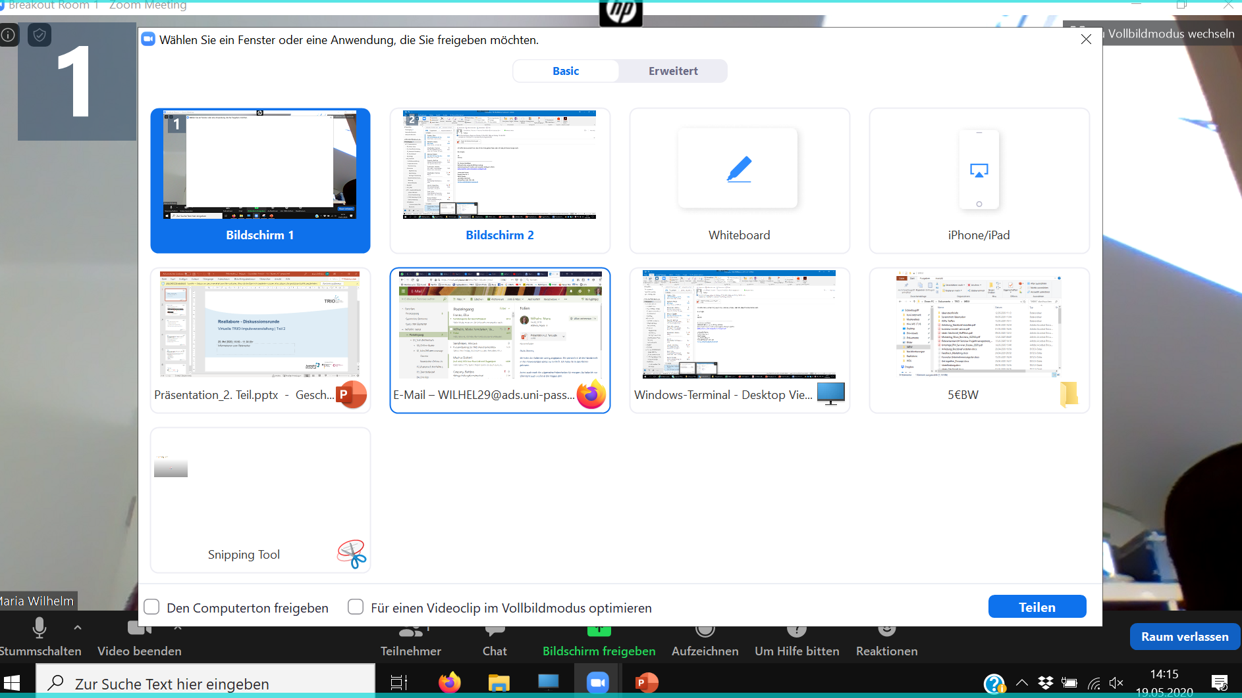
Technische Hinweise zu Breakout-Sessions
Bildschirm teilen:
Schritt: Präsentation öffnen
Schritt: grünes „Bildschirm freigeben“- Symbol anklicken
Schritt: Im Popup-Fenster Powerpoint- Anwendung (empfohlen) oder jeweiligen Bildschirm auswählen
Schritt: Auf „Teilen“ klicken

Slide 2
Während der Breakout-Sessions:
Bitte beschäftigen Sie sich mit der Frage, die Ihrer Breakout-Session zugeordnet wurde und notieren Sie die Aspekte auf der dazugehörigen Folie mit.
Es sollte eine Person in der Gruppe ausgewählt werden, die ggf. ihren Bildschirm teilt und notiert.
Bitte senden Sie die Notizen anschließend zu Dokumentationszwecken an verona.vandieken@uni-passau.de.
Nach den Breakout-Sessions werden die Fragen basierend auf den Erkenntnissen der Gruppendiskussionen weiter diskutiert.

Slide 3
Breakout Session – Frage 1
Was ist zu beachten und wie sollte man vorgehen, wenn Partner für ein Reallabor gesucht werden?
Als Hilfestellung hier einige Aspekte, die angesprochen werden können
(je nach Gruppenzusammensetzung gerne auch für Ostbayern und TRIO):
Wie findet man zu Beginn die besten Partner?
Wie viele sind sinnvoll und notwendig?
Welche Eigenschaften braucht ein Partner?
Wie gewinnt man das Vertrauen der verschiedenen Partner?
Wie motiviert man die Partner?
Reallabore – virtuelle Impulsveranstaltung, Teil 2

Slide 4
Ergebnisse und Erkenntnisse zu Frage 1:
Bei der Partnersuche für ein Reallabor-/Living Lab-Projekt ist zu beachten
Stichpunktartige Notizen des Gesprächs reichen. Bitte wählen Sie eine Person in der Gruppe aus, die ihren Bildschirm teilt und mitschreibt. Gerne können Sie auch offene Fragen notieren, die Sie anschließend im Plenum noch einbringen möchten.
Hinweis: Die Gesprächsnotizen dienen der Dokumentation und werden im Anschluss nicht noch einmal detailliert im Plenum vorgestellt.
Reallabore – virtuelle Impulsveranstaltung, Teil 2

Slide 5
Breakout Session – Frage 2
Was ist zu beachten und wie sollte man vorgehen, wenn Themen/Ideen für Reallabore gesucht werden?
Bitte diskutieren Sie verschiedene Aspekte zur Themenfindung - je nach Gruppenzusammensetzung gerne auch für Ostbayern und TRIO. Es geht nicht um eine konkrete Themenfindung, sondern vielmehr darum, sich mit den Möglichkeiten und Herausforderungen auseinander zu setzen.
Als Hilfestellung hier die Charakteristika für Reallabore (nach Parodi et al. 2016):
Forschungsorientierung
Transformativität (Gestaltung)
Nachhaltigkeit (Normativität)
Transdisziplinarität (Partizipation)
Zivilgesellschaftliche Orientierung
Modellcharakter (Übertragbarkeit)
Langfristigkeit
Laborcharakter
Bildungseinrichtung
Reallabore – virtuelle Impulsveranstaltung, Teil 2

Slide 6
Ergebnisse und Erkenntnisse zu Frage 2:
Bei der Themensuche für ein Reallabor-/Living Lab-Projekt ist zu beachten
Stichpunktartige Notizen des Gesprächs reichen. Bitte wählen Sie eine Person in der Gruppe aus, die ihren Bildschirm teilt und mitschreibt. Gerne können Sie auch offene Fragen notieren, die Sie anschließend im Plenum noch einbringen möchten.
Hinweis: Die Gesprächsnotizen dienen der Dokumentation und werden im Anschluss nicht noch einmal detailliert im Plenum vorgestellt.
Reallabore – virtuelle Impulsveranstaltung, Teil 2

